Slide 1
CONTROLE DE SISTEMAS DE EVENTOS DISCRETOS
Automação
Prof. Dr. Cesar da Costa
E-mail: ccosta@ifsp.edu.br
Site: www.professorcesarcosta.com.br

Slide 2
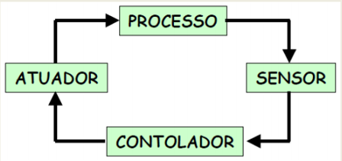
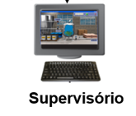
INTRODUÇÃO
Tecnologia Integradora
Automação
Eletrônica: Hardware
Mecânica: Atuadores
Inteligência: Software (Informática)

Slide 3
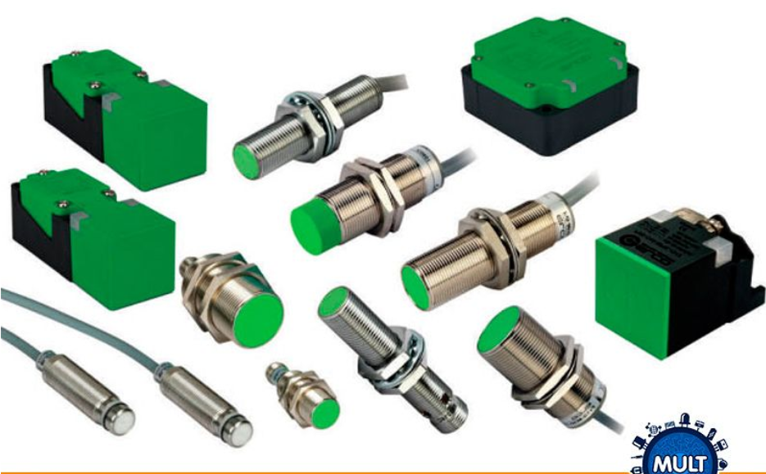
INTRODUÇÃO
Tecnologia Integradora
Automação
Sensores
Fornecem informações sobre o sistema;
Entradas do Controlador;
Indicam variáveis do processo como: temperatura; pressão, nível, etc.

Slide 4
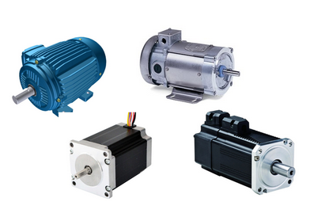
Tecnologia Integradora
INTRODUÇÃO
Atuadores
Agem a partir do processamento das informações coletadas pelos sensores;
Tipos: magnéticos, hidráulicos, pneumáticos, elétricos.
Automação

Slide 5
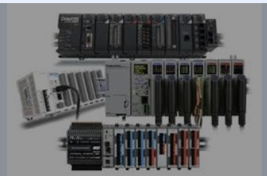
Tecnologia Integradora
INTRODUÇÃO
Controlador
Aciona os atuadores levando em conta o estado das entradas (sensores);
Instruções do programa inserido em sua memória.
Automação

Slide 6
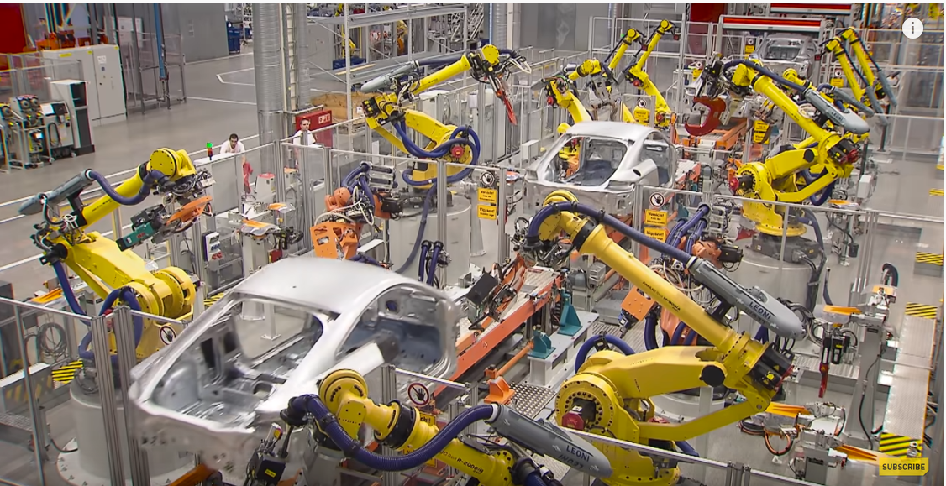
Tecnologia Integradora
INTRODUÇÃO
Processo
Processo Discreto
Cada item a ser fabricado é processado em uma etapa, como um item separado e individual.
Ex: indústria automobilística.
Automação

Slide 7
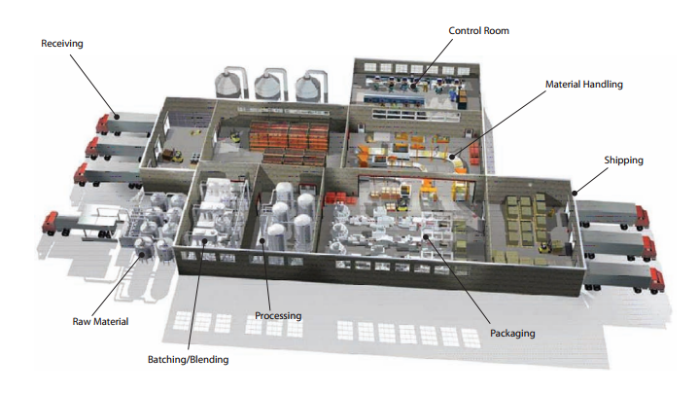
Tecnologia Integradora
INTRODUÇÃO
Processo
Processo em Batelada
No processo em batelada, uma dada quantidade de material é processada através de passos unitários, cada passo sendo completado antes de passar para o seguinte.
Ex: indústria alimentícia.
Automação

Slide 8
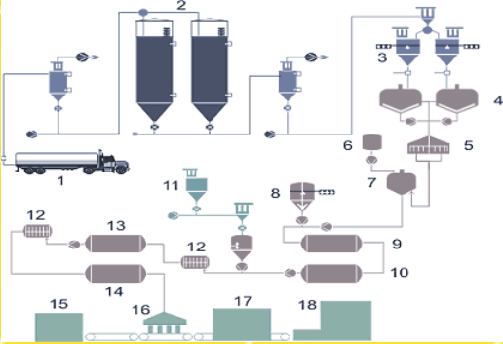
Tecnologia Integradora
INTRODUÇÃO
Processo
Processo em Batelada
Ex: indústria de Bebidas.
Automação

Slide 9
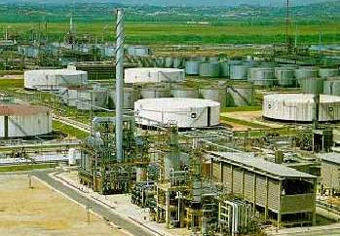
Tecnologia Integradora
INTRODUÇÃO
Processo
Processo Contínuo
Um processo industrial é contínuo quando a matéria prima entra num lado do sistema e o produto final sai do outro, continuamente.
Ex: indústria petroquímica.
Automação

Slide 10
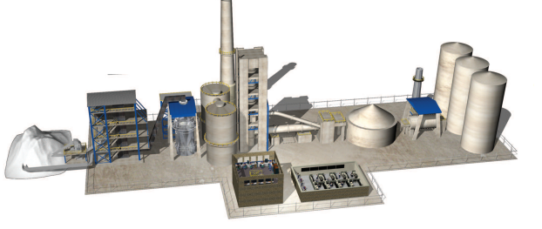
Tecnologia Integradora
INTRODUÇÃO
Processo
Processo Contínuo
Ex: indústria de cimento.
Automação

Slide 11
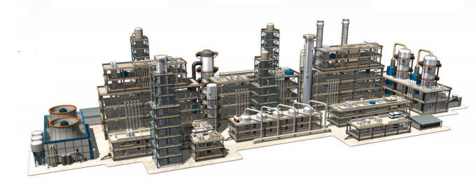
Tecnologia Integradora
INTRODUÇÃO
Processo
Processo Contínuo
Ex: indústria química.
Automação

Slide 12
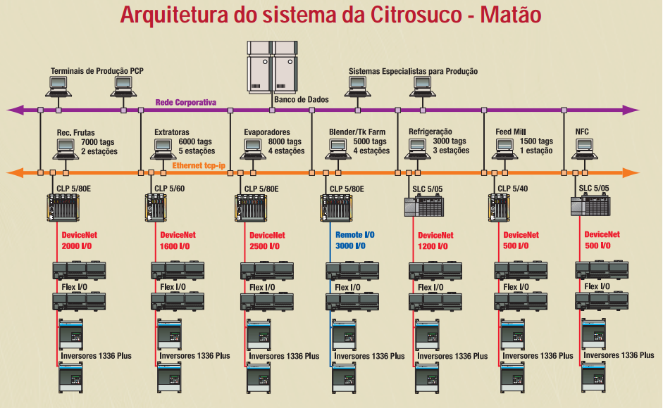
Tecnologia Integradora
INTRODUÇÃO
Automação

Slide 13
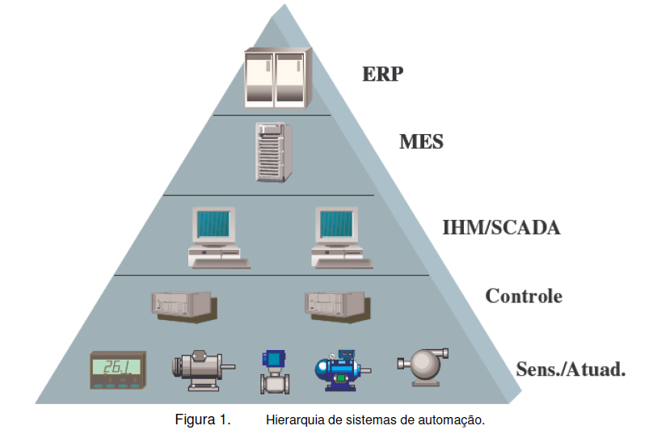
Tecnologia Integradora
INTRODUÇÃO
Modelo de Referência ISA 95
Automação

Slide 14
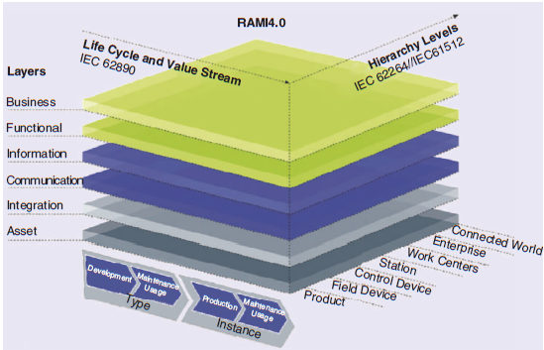
Tecnologia Integradora
INTRODUÇÃO
Modelo de Referência da Indústria 4.0
(RAMI 4.0)
Automação

Slide 15
Referência
Conclusões
https://www.youtube.com/watch?v=rbki4HR41-4
https://www.youtube.com/watch?v=4Xo3A4w3QnM
http://professorcesarcosta.com.br/disciplinas/cosed

